Slide 1



“澳”妙无穷－澳洲义工项目
澳洲国际教育与文化交流协会
Notes:
3个时间点：暑假 7月8、22（25500元）和8月5出发
机构返佣：3-4k
机构 ＋ 合作学校 ＋ 网络直销推广（首选）
义工证书样本

Slide 2
项目介绍
项目分类
义工行程
费用说明
联系方式

Slide 3

01
项目介绍
Introduction

Slide 4

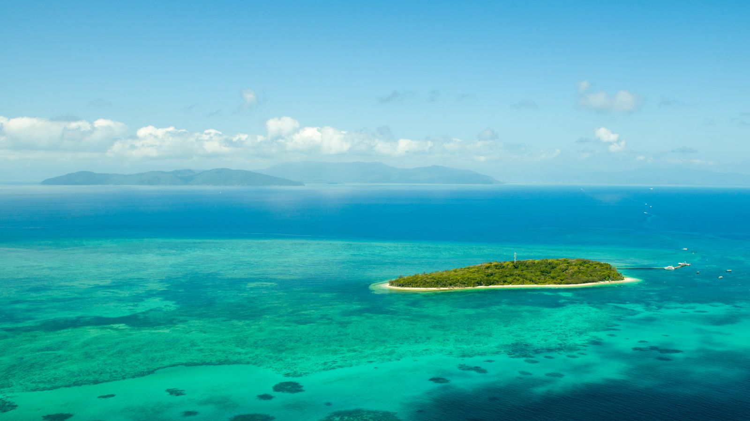
项目简介
联合国把每年的12月5日定为世界的义工日。其目的是鼓励全球各地政府及团体，于当天共同表彰义务工作人员对社会所作的贡献，并藉此提醒社会人士积极支持及参与义务工作。义工旅行，这样的旅行方式在国内是一种很新鲜的概念，但在国外，其实已非常流行。把自己的旅行变得有意义，是一件非常美妙的事情，不仅可以深入了解世界各地不同的文化和不同的思想，更是一个对自己提升的机会。
澳大利亚地大物博，天然资源丰富，并拥有各种独特的动植物。这些奇特的自然生态，除了因为澳大利亚的特殊地理环境，还依靠完善的后天保护工作。如果你想在澳大利亚度过一个有意义的假期，又想认识各地朋友，并且强化你的英语沟通技巧，那么澳洲义工项目，就是为你而准备的！

Slide 5
项目优势
01
环保及动物园爱心义工项目种类繁多，内容丰富多彩。不仅包含了环境保护、文化遗迹修补、动物管理、动物救助等，还有机会亲近大自然，零距离感受澳大利亚的美好风光。
丰富多彩
所有项目均事先通过详细考察，工作人员亲自前往，确认各项细节信息后才可开放，提供最直接最可靠的项目产品。
02
安全可靠
03
项目前期咨询、中期跟进以及结束回访，我们提供热心周到的各项服务。有任何问题请随时联系我们，我们专业的团队竭诚为您服务。
服务周全
丰富的项目选择和培训指导，使义工在短时间内充分提高英语水平、培养独立生存能力、提高国际视野、开阔眼界，更丰富未来的职业定位与规划，对申请名校也大有帮助。
04
收获未来

Slide 6



项目特色
走进澳洲，多方位体验当地人文与自然
01
义工项目深入澳洲，让你能有丰富的选择和更多的体验。
快速提高英语能力
02
04
全英文环境，让自己的英语得到大幅度提升。
留学微体验
03
为将来去国外留学实地考察一番。亲身体会澳洲的风土人情。

Slide 7
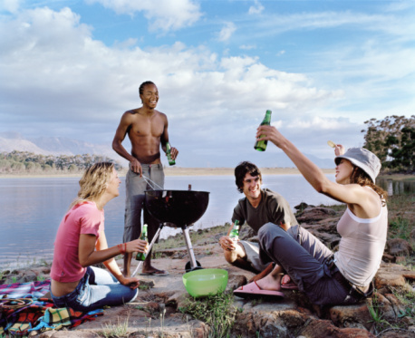
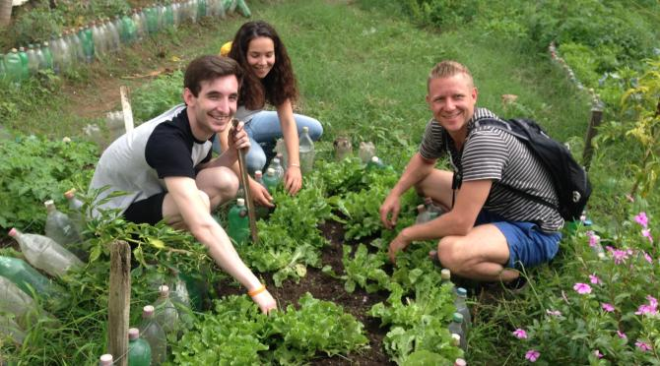
项目特色
结交世界各地的朋友
04
义工项目小组有来自世界各地的义工，在同一个营地住，在同一个营地吃饭，活动，从而增进彼此的感情。
背景提升
05
获得澳大利亚国际教育与文化交流协会颁发的国际义工证书，以后不论是申请国外的大学，还是找工作，这个证书都会为您锦上添花。
有意义的假期安排
06
比起漫无目的的假期，不如一次义工旅行来得有意义，不仅丰富假期生活，还可以得到自身提高。

Slide 8
适合人群
18+
✅ 年龄为18岁以上
✅ 具备基本程度英语沟通能力
✅ 热爱户外运动、亲近大自然、喜欢动物
✅ 勇于挑战自己，乐于沟通
✅ 有爱心、有责任心、有集体纪律
✅ 学习工作忙碌，假期较短

Slide 9



主要城市介绍
悉尼
新南威尔士首府
国际化都市
悉尼是新南威尔士州的首府以及澳大利亚最古老的城市之一，是澳洲重要的经济、政治和文化中心。悉尼位于澳大利亚东南沿海，1788年由英国第一舰队船长阿瑟・菲利普于悉尼湾建立，是欧洲在澳大利亚建立的首个殖民聚落地。随着澳洲淘金热，期间大量移民涌入，造就了悉尼多元的文化氛围。
20世纪以来，悉尼逐渐成为南半球最重要的国际都市和世界著名的海港城市，拥有世界最美的港口之一——悉尼港。而在悉尼港边，紧邻环形码头的缤纷的岩石区就是澳大利亚首批欧洲移民的落脚地。在这里，拥有着多姿多彩的街景和精致修复的典雅建筑。同时，悉尼拥抱和吸收多元文化，可以尽情享受美食、美酒、悉尼游船上的观景就餐、高观赏性的水族馆；还可以沐浴不尽的阳光、沙滩和海浪。

Slide 10
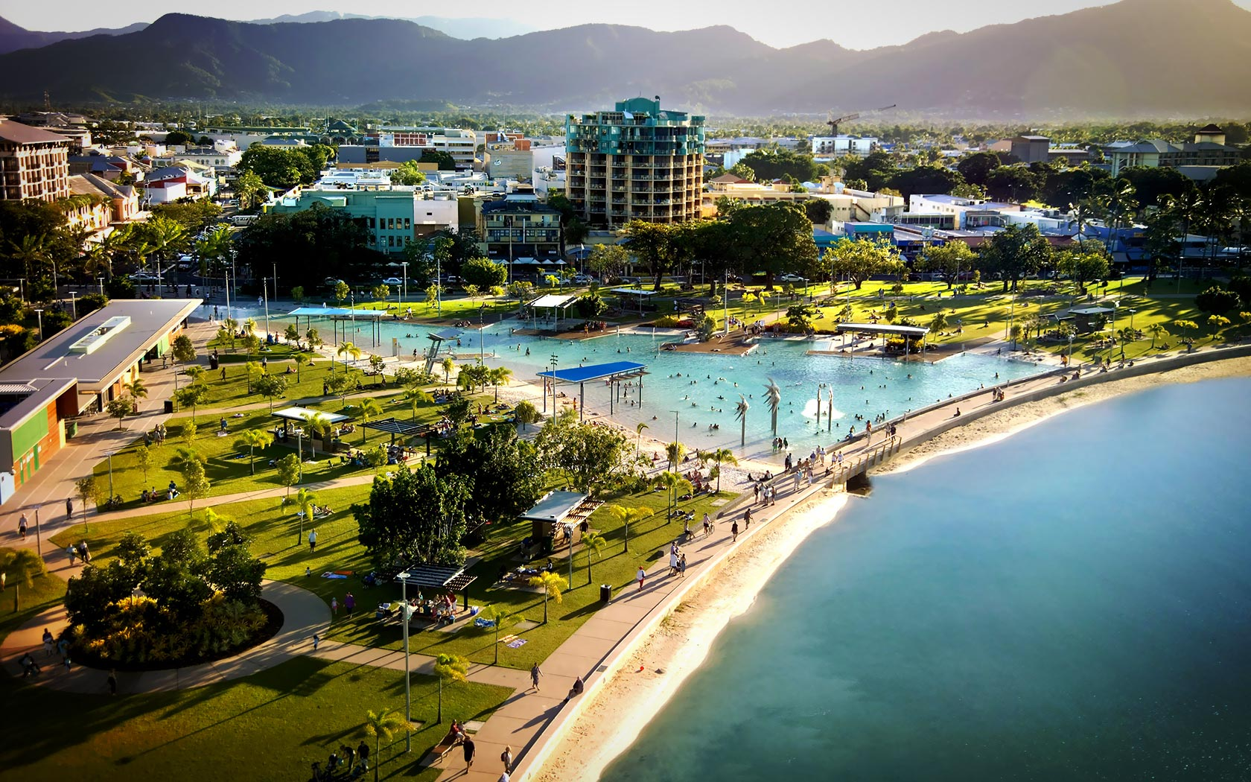

主要城市介绍
凯恩斯
昆士兰重要城市
得天独厚的自然风光
凯恩斯地处澳大利亚东北角，是澳大利亚昆士兰州的一座著名城市。居民以英语国家移民为主，华人稀少，四周被热带雨林所环绕，拥有绵延二千多公里的世界最大活体珊瑚礁群景观、迷人的海岸线、宝石般的岛屿以及蓝色海洋，素有“热带首都”之美誉。
凯恩斯是个缤纷、悠闲的城市，四季如春并且治安良好。在这里总是不乏休闲项目，无论是登山、跳伞、潜水或只是在美丽的沙滩上享受舒服的日光浴，都能带给你最好的大自然体验。同时，凯恩斯也是前往潜水胜地大堡礁的门户，绝美的景色和太平洋岸边的美丽风光一定会让你感到乐而忘返。

Slide 11
02
项目分类
Our Programs

Slide 12


项目分类
01
澳洲环保义工
02
澳洲动物爱心义工

Slide 13
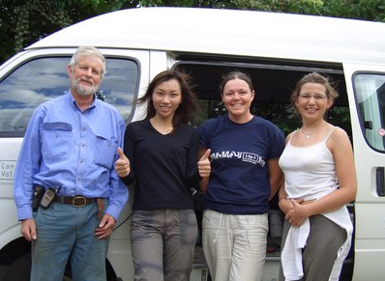
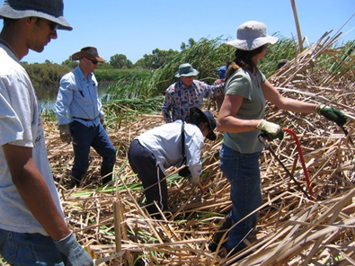
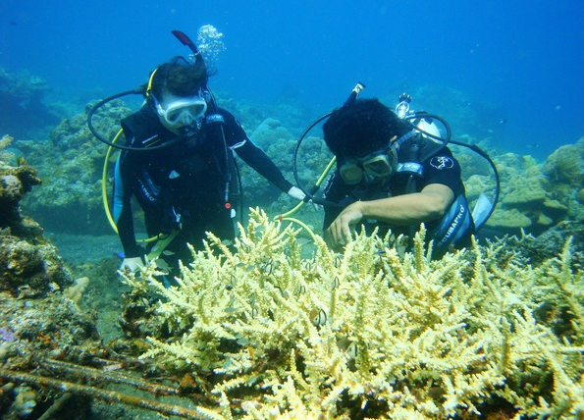
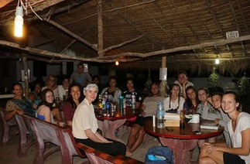
澳洲环保义工
环保义工种类
绿化植被修复工程
植物生态危机调查
公共建筑修缮
文化遗迹救护

Slide 14



♻️ 可选择为期一周或两周的义工活动。两周的义工包括第一周的义工培训、文化体验、短期体验型义工等。
♻️ 每周一开始环保工作，组长将指导义工如何安全使用各类工具或仪器，组长会先做环境评估，并解释此次计划目标、预期成效及安排分工计划。于星期五完毕。
♻️晚上及周末为自由时间，参加者可利用周末稍作休息，互相认识，到周边地区游玩。白天由组长带领购入所需食物，各组员须自行煮食或轮流预备餐食，并须协助清理营地。
♻️住宿类包括青年旅舍、独立房屋、寄宿家庭、牧羊人宿舍及露天营地等。

Slide 15
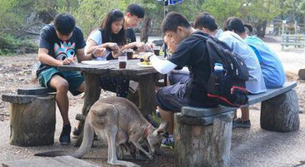
动物爱心义工
动物义工种类
探索本土动物园或动物救助站
参与动物保护研讨会
与动物亲密接触、喂养动物
协助动物管理员工作
园区清理、园区维护
协助园区负责人进行动物表演

Slide 16
⛲️ ️ 可选择为期一周或两周的义工活动。两周的义工包括第一周的义工培训、文化体验、短期体验型义工等。
⛲️ 开始义工工作之前，在动物园或救助站志愿者协调员的带领下进行入门培训。
⛲️ 在动物园或动物救助站参与园内的各项团队任务。上午的任务包括围栏清洁、清除动物粪便、准备食物和饲喂动物。下午的日常工作包括园区维护、陪树袋熊散步、协调园区表演等。
⛲️ ️住宿为当地寄宿家庭、青年旅舍、宿舍、合租公寓等。充分融入澳洲本地生活。

Slide 17

03
义工行程
Schedule

Slide 18
行程介绍 （文字版）
澳洲教育体系讲解＋悉尼大学参观
Day 2
第二周
Day 1 － Day 5
环保／动物义工活动
Day 3
澳洲文化历史培训——探索澳洲移民的最初落脚点岩石区，歌剧院旁了解澳洲标志性建筑的故事
一日体验型义工
Day 1
第一周
澳洲生活体验——穿过唐人街，享受海边咖啡、早午餐，感受澳洲当地人生活
Day 4
Day 6+7
感受澳洲本地人周末生活——露营＋烧烤派对
Day 5
澳洲亲近自然体验——一同前往卧龙岗，体验当地人最喜欢的海边驱车度假方式

Slide 19
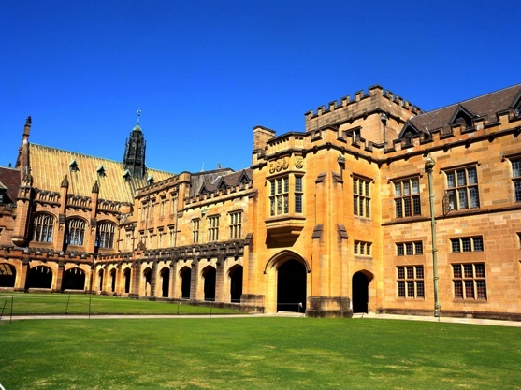
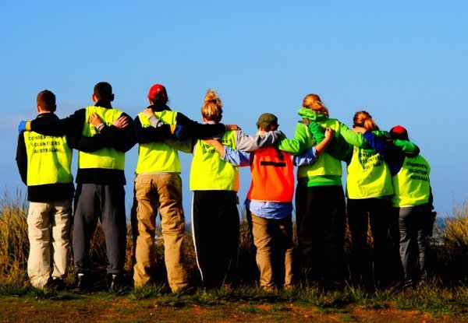


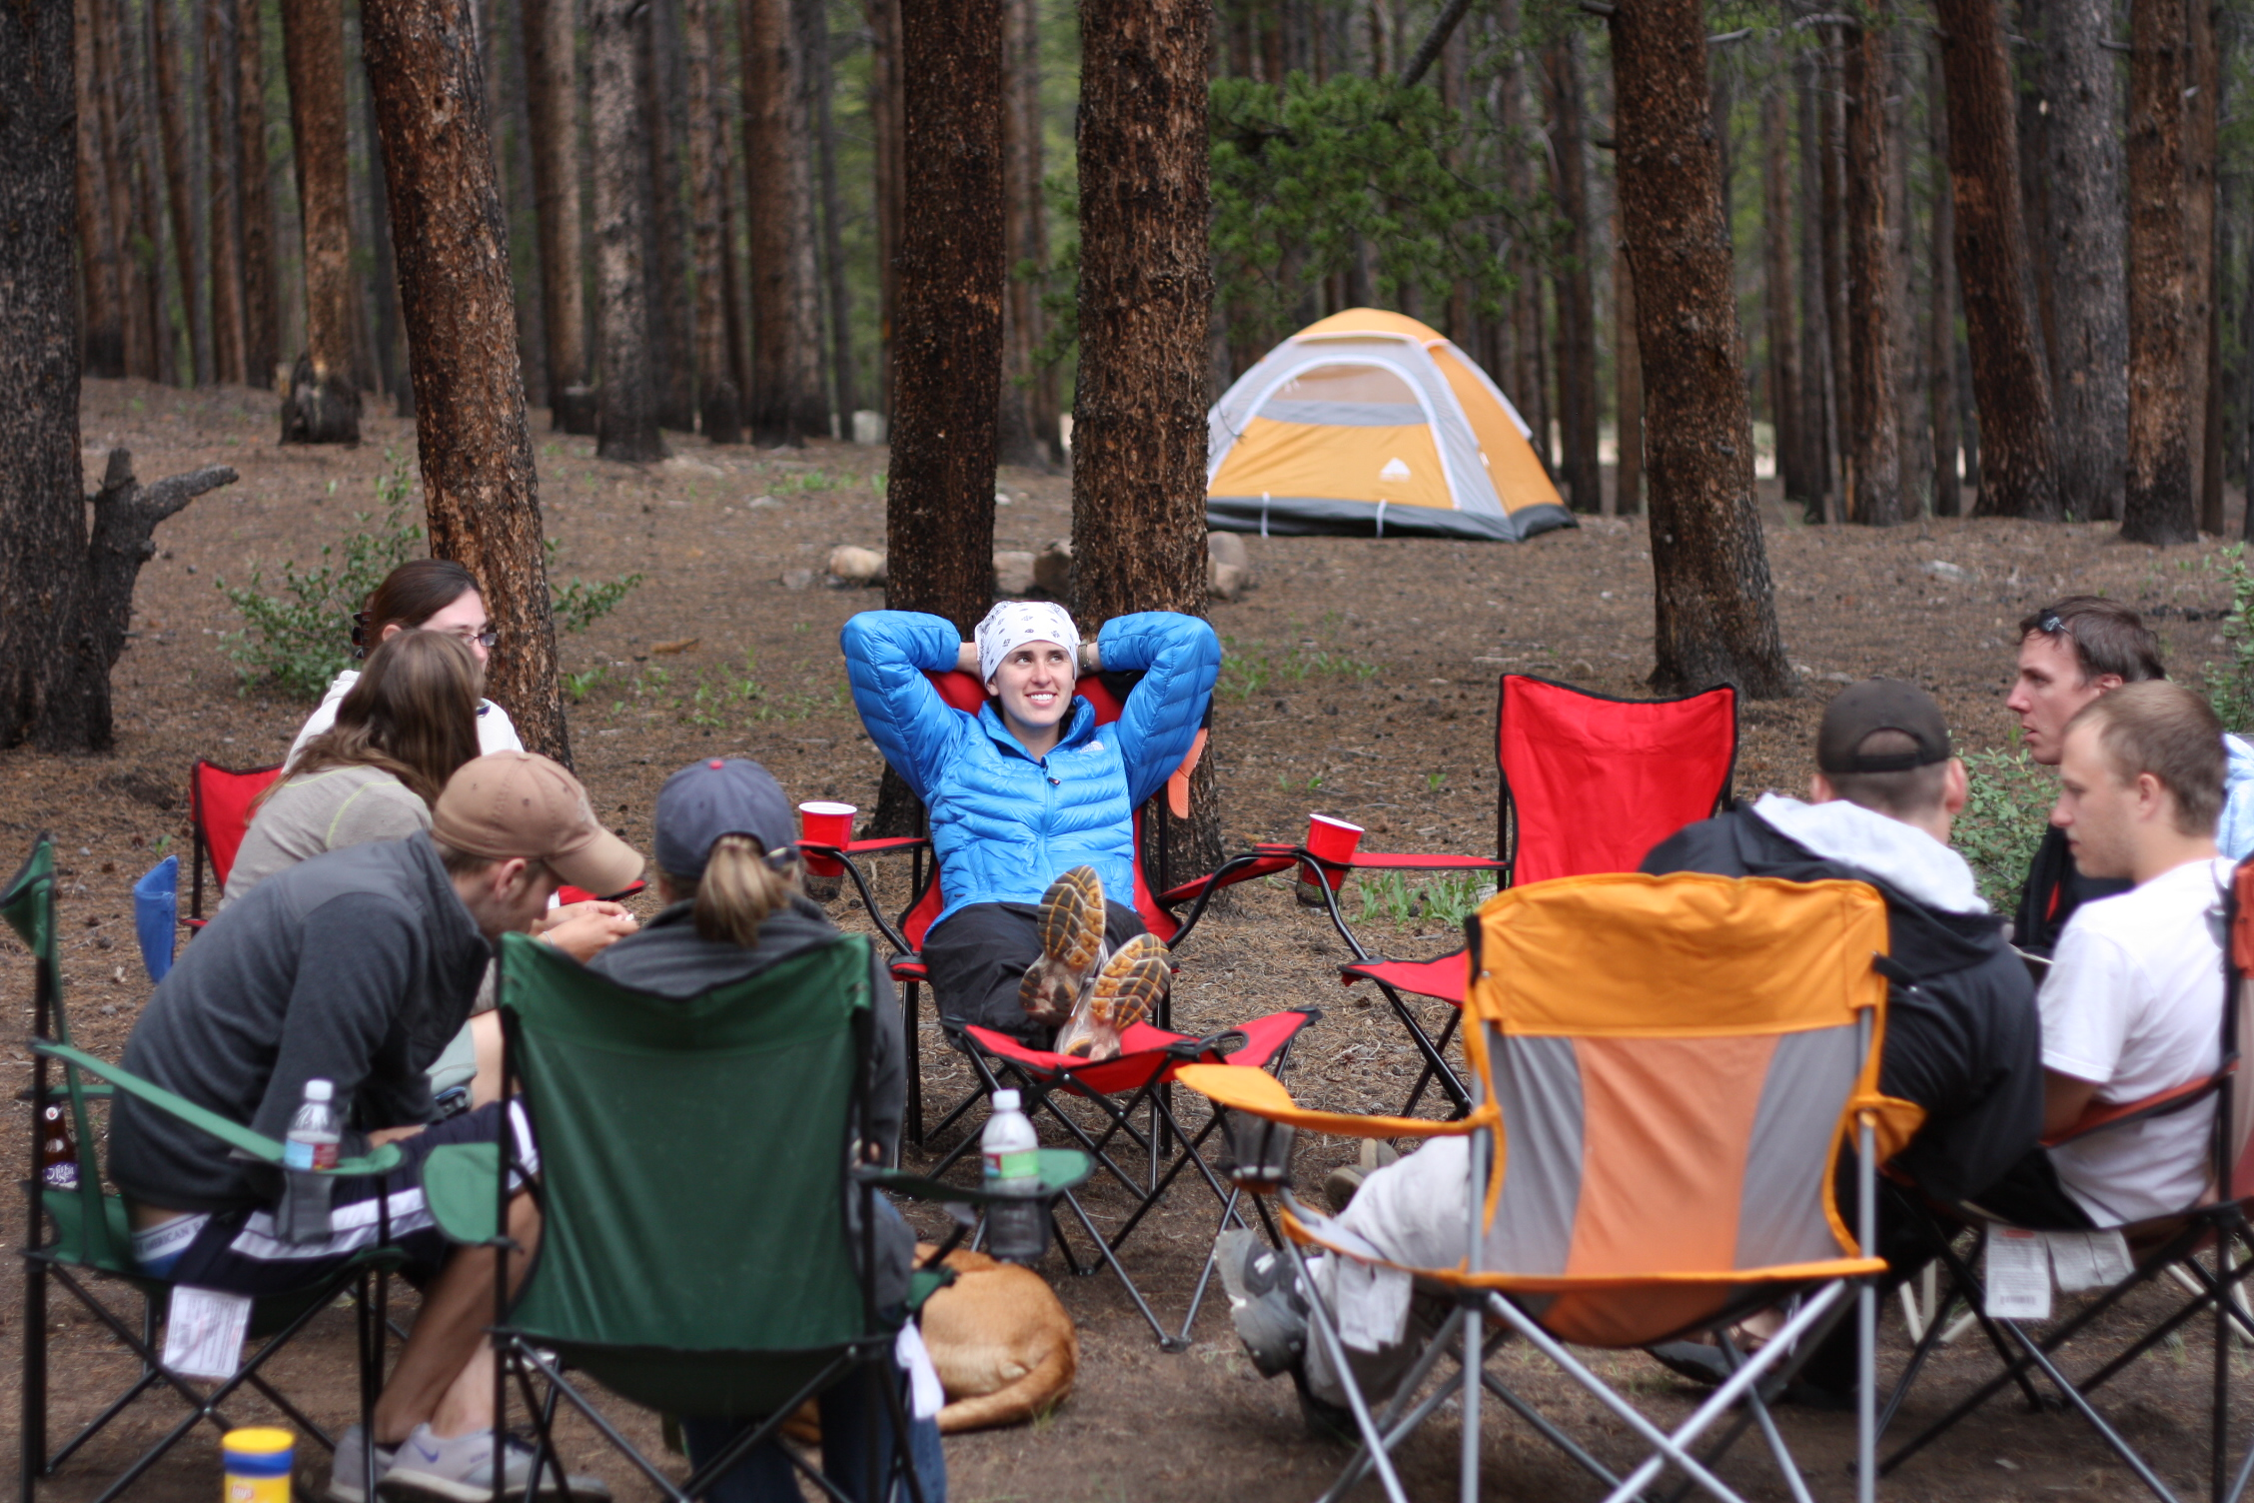
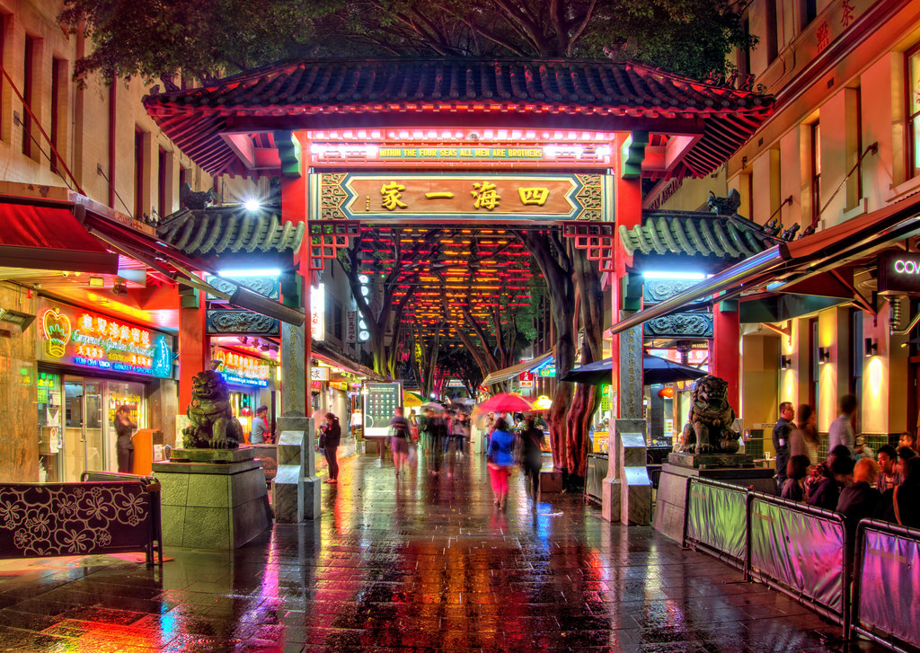
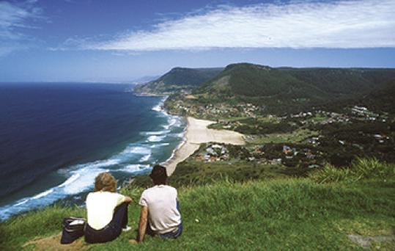
行程介绍（图片版）
Day 2
第二周
Day 1 － Day 5
环保／动物义工活动
Day 3
Day 1
第一周
Day 4
Day 6+7
Day 5

Slide 20
行程介绍（表格版）
主题 | 澳大利亚义工项目（两周）
日期 | 地点 | 白天 | 晚上
D1 | 悉尼 | 澳洲文化历史培训——探索澳洲移民的最初落脚点岩石区，歌剧院旁了解澳洲标志性建筑的故事 | 寄宿家庭或 合租公寓
D2 |  | 澳洲教育体系讲解＋悉尼大学参观
D3 |  | 一日体验型义工
D4 |  | 澳洲生活体验——穿过唐人街，享受海边咖啡、早午餐，感受澳洲当地人生活
D5 |  | 澳洲亲近自然体验——前往卧龙岗，体验当地人最喜欢的海边驱车度假方式
D6 - D7 | 悉尼周边 | 集体露营并参加晚上的篝火派对。参加者们利用周末彼此增进了解，一起围着篝火煮食物做游戏 | 帐篷
D8 - D12 | 义工活动 | 周一到所选义工项目的办事处报到，并汇合各地义工。由经验丰富的组长带领6-10人国际义工小组前往住宿地点，住宿类别包括青年旅舍、流动房屋、牧羊人宿舍及露天营地。每周一开始义工工作，星期五完毕，参加者于当晚住宿市中心旅舍 | 义工营地
D13 – D14 | 自由活动 | 周末为自由时间，参加者可利用周末稍作休息、到周边地区游玩、采购归国礼品等 | 市内旅舍
交通

Slide 21
04
费用说明
Program Fee

Slide 22



预计出发时间（2017年）
8月5日
7月22日
两周：¥24500
每多加一周增加项目费¥5000
请在此添加关键字
两周：¥25500
每多加一周增加项目费¥5000
7月8日
两周：¥24500
每多加一周增加项目费¥5000

Slide 23
费用包括
培训期间的集体活动交通费
义工期间的营地交通费
国际机票及燃油税费
交通
住宿&餐饮
¥24500｜ ¥25500
寄宿家庭或义工营地
培训期间，寄宿家庭提供三餐
义工期间，营地提供三餐
培训期间的资料费、证书费
一周的义工体验费用
签证费
签证服务费
保险费
义工项目
签证服务

Slide 24
费用不包括
A
发票税
护照办理费
因气候或飞机、车辆、船只等交通工具发生故障导致时间延误或行程更改引起的经济损失和责任
交通
NOT INCLUDED
B
其他
一切私人费用
行程中未提及的项目
未明确包含在内的其他费用

Slide 25
奖励机制
优秀参与者奖学金
参与者通过报名及申请奖学金，将有机会获得2000元的项目费用减免。
交通
精彩体验点评奖励
项目结束返回中国后，以图文形式在公司网站上发布200字以上体验感受，将获得200-500元不等的项目奖励。

Slide 26
05
联系方式
Contact

Slide 27

联系方式
北京中天教育集团
河南分公司
澳大利亚办公室
地址：北京市朝阳区安立路洛克时代中心A座6A03室
电话：010-57115580
地址：郑州市金水区东风路信息学院明天财富名座15楼1525室
电话：0371-63883206
地址：Suite 13, Level 14, 528 Kent Street, Sydney NSW 2000
电话：0061-470-055978
公司网址：www.edusunrising.com

Slide 28
谢谢

